Slide 1
웹 애플리케이션 제작 프로젝트
KOSTA Node.js 과정
조용원

Slide 2
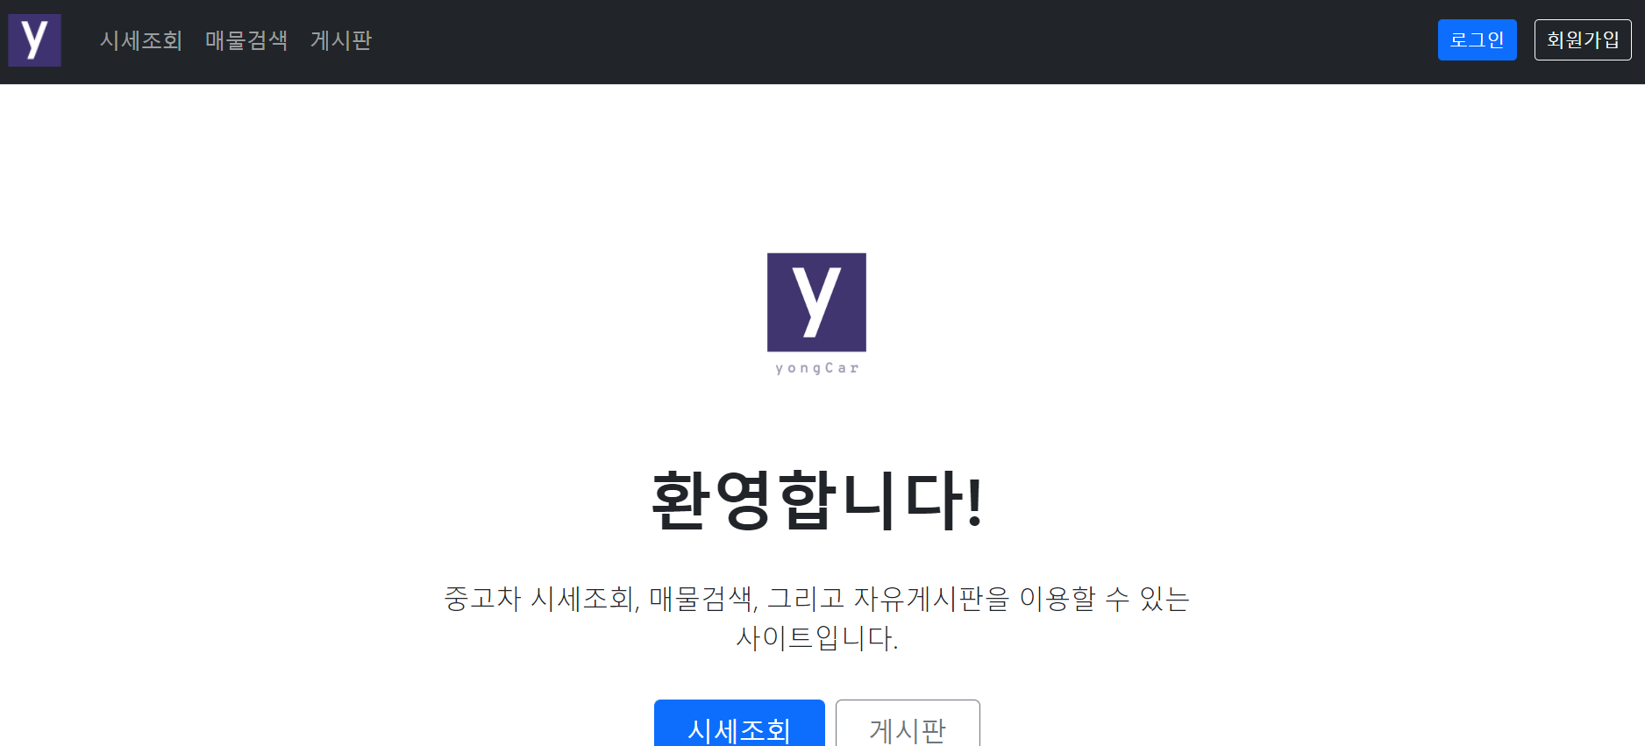
파이썬(Flask) Yongcar

Slide 3


사용기술
프론트엔드
백엔드

Slide 4
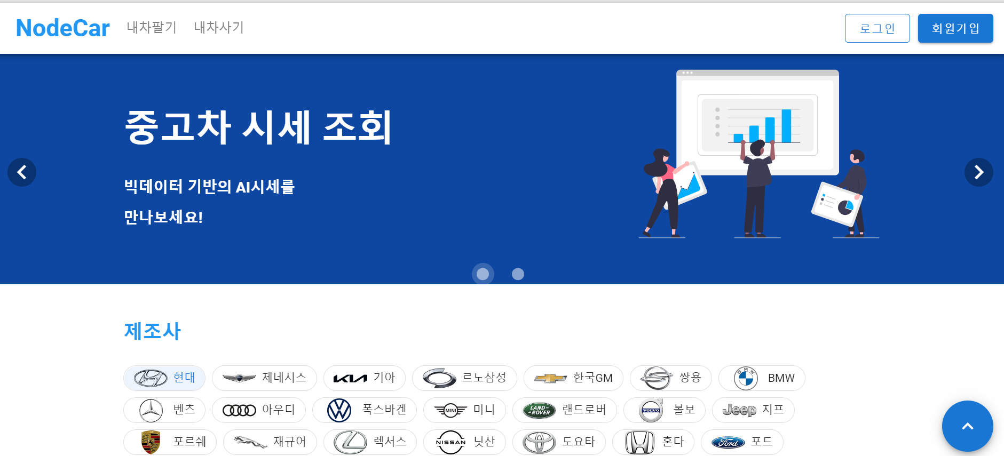

제목은.. NodeCar로 하겠습니다.
근데 이제 Vue를 곁들인..

Slide 5
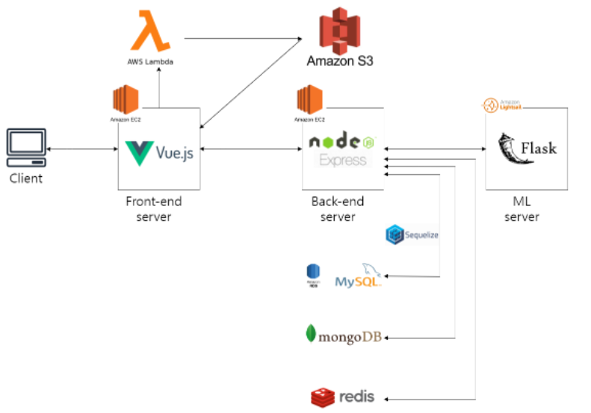
프로젝트 구조

Slide 6
Q. 왜 리액트 두고 Vue로 만들었나요

Slide 7
Q. 왜 리액트 두고 Vue로 만들었나요
A. 쉬워서요 ㅅㄱ

Slide 8
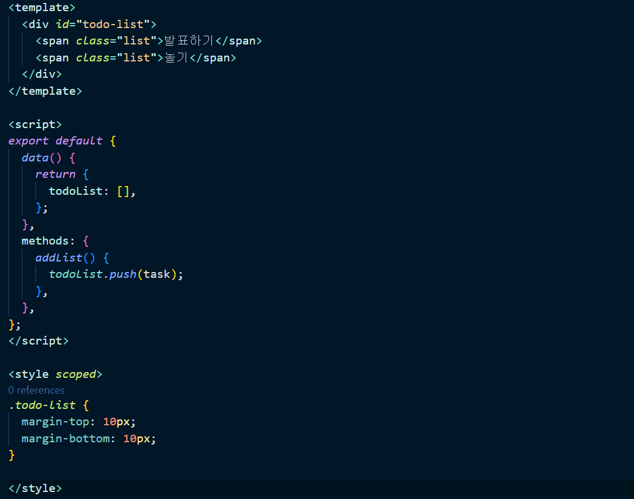
HTML
자바스크립트
vue의 생김새는
대충 이렇습니다.
CSS

Slide 9
nodecar.co.kr

